Slide 1
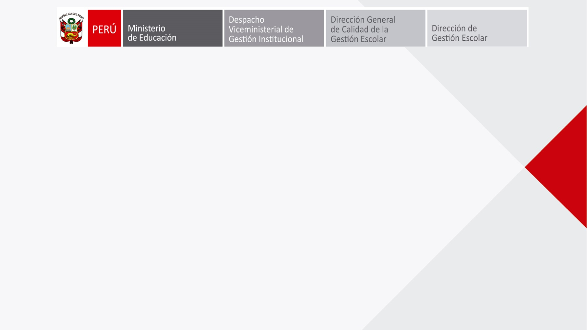
TALLER DE ELABORACIÓN DE NORMAS DE CONVIVENCIA EN INSTITUCIONES EDUCATIVAS

Slide 2

OBJETIVO
Brindar las nociones básicas para entender las normas de convivencia.
Brindar una propuesta de elaboración de las normas de convivencia en la IE que ayude a la gestión educativa de la IE.

Slide 3

NOCIONES BÁSICAS PARA ENTENDER LAS NORMAS DE CONVIVENCIA
Notes:
Se hará un breve repaso acerca de las principales directrices que se enmarcan en los “Lineamientos para la gestión de la convivencia escolar, la prevención y atención de la violencia contra niñas, niños y adolescentes” en relación con la creación de Normas de Convivencia Escolar

Slide 4
¿QUÉ SON LAS NORMAS DE CONVIVENCIA DE LA IE?
Las Normas de Convivencia de la institución educativa son un instrumento que contribuye a la promoción de la convivencia escolar democrática, a través del establecimiento de pautas de comportamiento y medidas correctivas y mantienen total coherencia con la legislación vigente, especialmente con las normas que rigen al Sector Educación.

Slide 5
¿QUIÉN ES EL RESPONSABLE DE LA ELABORACIÓN, ACTUALIZACIÓN Y VALIDACIÓN DE LAS NORMAS DE CONVIVENCIA?
El Comité de Tutoría y Orientación Educativa, el cual tiene las siguientes funciones:
Se hace cargo del proceso de elaboración y validación de la propuesta de Normas de Convivencia de la institución educativa.
Presenta a la Dirección la propuesta de Normas de Convivencia para su aprobación.
Difunde las Normas de Convivencia aprobadas a la totalidad de integrantes de la comunidad educativa, a través del boletín y otras maneras que considere convenientes.

Slide 6
Asimismo el Director, quien lidera el Comité TOE, debe:
Convocar al Comité de Tutoría y Orientación Educativa para encargarle la elaboración, validación y posterior difusión de las Normas de Convivencia de la IE.
Determinar si las Normas de Convivencia se elaboran con la participación de la totalidad de integrantes de la comunidad educativa o de sus representantes. De ninguna manera podrá ser obviada la participación de las y los estudiantes en la elaboración y validación del documento.
Después de haber consultado con el CONEI, aprueba las Normas de Convivencia de la institución educativa y su inclusión en el Reglamento Interno, mediante Resolución Directoral.
Brindar las garantías para la difusión de las Normas de Convivencia a la comunidad educativa.
En las instituciones educativas que brindan servicios de Educación Intercultural Bilingüe, las normas deben redactarse en español y en lengua originaria.

Slide 7
¿QUÉ CONSIDERACIONES SE DEBEN TOMAR PARA LA CREACIÓN DE LAS NORMAS DE CONVIVENCIA DE LA IE?
Son elaboradas de manera participativa y consensuada por los integrantes de la comunidad educativa o sus representantes.
Son formuladas en términos positivos, teniendo en cuenta las necesidades colectivas, el bienestar común, la pertinencia cultural y los derechos humanos.
Contemplan regulaciones que faciliten el desarrollo adecuado de situaciones cotidianas como, por ejemplo, entrada de clase, desarrollo de los recreos, uso de los servicios higiénicos, etc.
Son difundidas, de manera accesible, a todos los y las integrantes de la comunidad educativa.
Son revisadas anualmente y de manera participativa, considerándose los ajustes necesarios.
Notes:
Adicionalmente, a lo establecido en los Lineamientos, se debe recalcar la importancia de que todo el personal de la IE esté alineado para poder comunicar de manera efectiva los comportamientos esperados.

Slide 8
¿EN QUÉ INSTRUMENTO DE GESTIÓN DEBEN ESTAR INCLUIDAS LAS NORMAS DE CONVIVENCIA?
Deben ser incluidas en el Reglamento Interno, como un capítulo.
El capítulo “Normas de Convivencia” será organizado de la siguiente manera (según Lineamientos):
  Definición de la convivencia escolar; adaptada a cada institución educativa teniendo en cuenta lo señalado en los Lineamientos.
  Responsabilidades del Comité de Tutoría y Orientación Educativa.
  Normas de convivencia.
  Medidas correctivas.
Las Normas de convivencia deben contar con una Resolución Directoral en la que indica su aprobación.
Notes:
Con respecto a la Resolución Directoral, cabe mencionar que puede ser una que, en general, apruebe también el Reglamento Interno y/o los otros documentos de gestión; lo importante es que la aprobación de las normas se realice mediante una resolución.

Slide 9

¿QUÉ SON LAS NORMAS DE CONVIVENCIA DEL AULA?
Son un instrumento que facilita la adecuada implementación del funcionamiento y la dinámica de la convivencia escolar para los y las estudiantes que conforman un aula, promoviendo de esta manera un comportamiento positivo en ellos.

Slide 10
¿QUÉ SON LAS MEDIDAS CORRECTIVAS?
Son acciones que tienen por objetivo facilitar el cambio de comportamiento de las o los estudiantes en relación a la convivencia escolar, de acuerdo a su edad y nivel de desarrollo, respetando su dignidad y sin vulnerar sus derechos.
Responsabilizarse de las consecuencias de sus acciones
Comprender las causas de sus comportamientos
Cambiar sus comportamientos
Reparar el daño causado
Restablecer las relaciones afectadas
Se aplican a través de estrategias que motiven a los y las estudiantes involucrados a
Notes:
Es importante señalar que para la efectividad de una medida correctiva se requiere que su aplicación se haga dentro de un lapso de tiempo corto luego de ocurrido el hecho, a fin de evitar confusiones en los fundamentos de la acción correctiva.

Slide 11
PROPUESTA PARA LA ELABORACIÓN DE LAS NORMAS DE CONVIVENCIA EN LA IE
Notes:
La propuesta para la elaboración de las normas de convivencia se basa en 5 pasos, los cuales se presentarán en la siguiente diapositiva.

Slide 12
ACCIONES PREVIAS PARA ELABORAR LAS NORMAS DE CONVIVENCIA
1: Conocer las fortalezas y necesidades de la IE con respecto a la convivencia escolar.
2: Formar el Comité TOE que cumpla con un perfil determinado e idóneo
3: Analizar las normas de convivencia actuales y validar su correspondencia con los enfoques de los Lineamientos para la Gestión de la Convivencia Escolar, la Prevención y la Atención de la Violencia Contra Niñas, Niños y Adolescentes. (D.S. N° 004-2018-Minedu)
Notes:
Es muy importante, señalar que estos pasos serán considerados como COMPLEMENTARIOS a los que se estipulan en los “Lineamientos para la Gestión de la Convivencia Escolar, la Prevención y la Atención de la Violencia Contra Niñas, Niños y Adolescentes”, que son los que tienen las directrices que regular nuestro trabajo en las Instituciones Educativas.
Esta propuesta está sujeta a la evaluación del equipo directivo de la IE y a las características u organización de cada institución educativa.

Slide 13
1: Conocer las fortalezas y necesidades de la IE con respecto a la convivencia escolar
Antes de iniciar con el proceso de la elaboración de las normas de convivencia, es importante que se tenga conocimiento de las condiciones de la IE con respecto a la convivencia escolar, que puede ser extraído del diagnóstico institucional.
Notes:
Si se cree conveniente, presentar la “Lista de cotejo para la elaboración de las normas de convivencia escolar”
Recordar que es de uso opcional, lo importante es tener información de las condiciones de la IE sobre la convivencia escolar.

Slide 14
2: Formar el Comité TOE que cumpla con un perfil determinado e idóneo para cumplir con las responsabilidades asignadas.
El Comité como órgano responsable de la gestión de la convivencia escolar, lidera el proceso de elaboración, actualización y validación de las Normas de Convivencia.
Formar este Comité es una de las principales labores del director o directora, puesto que junto con él, gestionarán la convivencia escolar en la IE.
Este equipo es quien proporciona la guía a través de todo el proceso para la construcción de las normas de convivencia y tienen la responsabilidad y compromiso para poder acompañar el proceso al resto de actores.
Tener autoridad para brindar recomendaciones acerca de procedimientos a realizarse en la IE de su competencia.
Ser empático(a) que privilegie el diálogo para la resolución de conflictos.
Perfil sugerido
Tener habilidades de comunicación efectiva tanto con docente como con estudiantes.
Ser una persona reflexiva que frente a situaciones de estrés proponga soluciones creativas para resolver las mismas.
Notes:
Reforzar qué se entiende por “autoridad” (no el más estricto aplicando sanciones).

Slide 15
3: Analizar las normas de convivencia actuales y validarlas con enfoques de los Lineamientos para la Gestión de la Convivencia Escolar, la Prevención y la Atención de la Violencia Contra Niñas, Niños y Adolescentes
Las Normas de convivencia, promueven condiciones, para el ejercicio ciudadano de la comunidad educativa, a través de una convivencia escolar democrática, basada en la defensa de los derechos humanos, el respeto por las diferencias, la responsabilidad frente a las normas y el rechazo a toda forma de violencia y discriminación. Asegurar que la IE sea un entorno protector y seguro, para el logro de sus aprendizajes. .
ENFOQUES
Enfoque de derechos.
Enfoque de igualdad de oportunidades entre hombres y mujeres.
Enfoque de calidad educativa
Enfoque intercultural.
Enfoque inclusivo
Enfoque de ciclo de vida
Se propone que cada IE, analice sus Normas de Convivencia y Medidas correctivas actuales y las valide con los Enfoques trasversales que guían los planteamientos y disposiciones para la gestión de la convivencia escolar, desde los principios hasta las acciones concretas.
Notes:
De considerarse conveniente, presentar la infografía que contiene mensajes que se pueden considerar para transmitir en las escuelas.

Slide 16
PASOS PARA ELABORAR LAS NORMAS DE CONVIVENCIA
Paso1: Sensibilizar a la comunidad educativa sobre la importancia de las normas de convivencia
Paso 2: Recojo de información de actores de la comunidad educativa.
Paso3: Integración de la información recabada de los distintos actores de la comunidad educativa.
Paso 4: Asamblea General para la presentación y validación de las Normas de Convivencia y medidas correctivas.
Paso 5: Aprobación e inclusión en el Reglamento interno. RD.
Paso 6: Difusión de las nuevas Normas de convivencia con medidas correctivas.
Notes:
Es muy importante, señalar que estos pasos serán considerados como COMPLEMENTARIOS a los que se estipulan en los “Lineamientos para la Gestión de la Convivencia Escolar, la Prevención y la Atención de la Violencia Contra Niñas, Niños y Adolescentes”, que son los que tienen las directrices que regular nuestro trabajo en las Instituciones Educativas.
Esta propuesta está sujeta a la evaluación del equipo directivo de la IE y a las características u organización de cada institución educativa.

Slide 17

PASO 1: Sensibilizar a la comunidad educativa sobre la importancia de establecer las normas de convivencia escolar
En los Lineamientos” se enfatiza la necesidad de que las normas sean creadas de manera consensuada. Por lo tanto, para elaborar las normas de convivencia de manera válida, se necesita que la participación es de todos los integrantes de la comunidad educativa.
Se sugiere brindar mensajes “clave” para comprometer a la comunidad educativa
Importancia de la elaboración de las normas de convivencia
Las normas de convivencia aportan a la mejora de aprendizajes y ayudan a construir un entorno más democrático
Ejemplos: un díptico, volantes, afiches, utilizar las redes sociales.
Notes:
De considerarse conveniente, presentar la infografía que contiene mensajes que se pueden considerar para transmitir en las escuelas.

Slide 18
PASO 2: Recojo de información de actores de la comunidad educativa.
El Comité de tutoría podrá diseñar actividades que permitan reflexionar a los diferentes actores de la comunidad educativa sobre la “escuela que tenemos” y la “escuela que queremos”.
Estudiantes de primaria y secundaria:
Grupos focales, encuestas.
Padres de familia:
Talleres, encuestas, grupos focales,
Ejemplo de metodologías de acuerdo a los actores.
Niños pequeños
Dibujos.
Docentes y otros actores: Encuestas, grupos focales

Slide 19
PASO 3: Integración de la información recabada de los distintos actores de la comunidad educativa, en base a las características básicas de normas de convivencia y medidas correctivas. Se validarán según los enfoques trasversales para la gestión de la convivencia escolar.
A partir de la reflexión con las normas anteriores, diagnostico de la IE e información recogida, se pregunta “¿Cómo se espera que se comporten los estudiantes y docentes de la escuela que queremos?”.
Luego de escribir aquellos comportamientos deseados, es importantes reducirlos y tratar de agruparlos en normas, que cumplan con las características que se detallaron anteriormente.
Ejemplo de normas de convivencia:
Somos respetuosos
Somos empáticos
Somos agradecidos
Somos Honestos
Estamos listos para aprender

Slide 20
PASO 3 Integración de la información recabada de los distintos actores de la comunidad educativa, en base a las características básicas de normas de convivencia y medidas correctivas. Se validaran según los enfoques trasversales para la gestión de la convivencia escolar. DS.N° 004-2018-Minedu.
¿ Cuáles son las características que se buscan en las normas de convivencia?
Se centra en los comportamientos DESEABLES.
Son UNIVERSALES, es decir son las mismas para todos y en todos los lugares.
Se deben escribir de la manera CORTA o concisa posible, clara y accionable.
Se pueden redactar en primera persona en plural.
El lenguaje es claro para que todos los estudiantes sin importar su edad lo entiendan.
Las Normas de Convivencia esta adecuada a cualquier etapa del desarrollo.
Esta formulada con enunciados propositivos, sin usar el “deben”.
Son pocas para asegurar su recordación y cumplimiento.

Slide 22
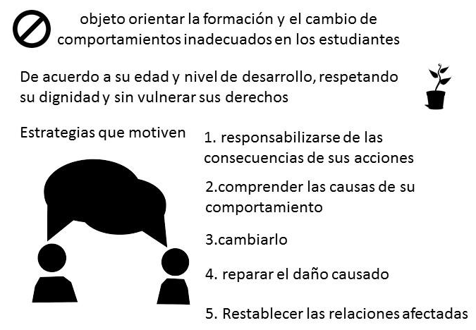
Desarrollo de las medidas correctivas
Las medidas correctivas se aplican en situaciones en las que los o las estudiantes no han respetado las normas de convivencia de la IE o del aula.
Recordemos

Slide 23
MEDIDAS CORRECTIVAS
En el Capítulo de “Normas de Convivencia” que se incorpora en el Reglamento Interno, se incluye como cuarto punto las medidas correctivas. Para su desarrollo, se deben tomar en cuenta las características que éstas deben tener:
Oportunas: aplicación dentro de un lapso de tiempo corto luego de ocurrido el hecho
Precisas, con contenidos y objetivos concretos y comprensibles para el estudiante.
Reparadoras del daño, deben ser realistas y estar al alcance de los estudiantes.
Formativas, orientadas a que se hagan responsables de sus acciones.
Graduales, acordes a los ciclos y etapas de desarrollo de los estudiantes.
Respetuosas de la integridad física, psíquica y moral de los estudiantes.
Proporcionales a la falta cometida.
Consistentes, equitativas e imparciales.
Establecidas formalmente por la comunidad educativa
Notes:
De considerar necesario, comentar:
Para generar involucramiento del personal docente en la implementación de medidas correctivas, es importante considerar que éstas se vinculan al Marco del Buen desempeño Docente, específicamente al Desempeño 15: “Resuelve conflictos en diálogo con los estudiantes sobre la base de criterios éticos, normas concertadas de convivencia, códigos culturales y mecanismos pacíficos.”

Slide 24
PASO 3: Integración de la información recabada de los distintos actores de la comunidad educativa, en base a las características básicas de normas de convivencia y medidas correctivas. Se validarán según los enfoques trasversales para la gestión de la convivencia escolar.
Luego el Comité validará las nuevas normas con ambas matrices, se tendrá el documento final. D.S.N° 004-2018-Minedu
ENFOQUES
Enfoque de derechos.
Enfoque de igualdad de oportunidades entre hombres y mujeres.
Enfoque de calidad educativa
Enfoque intercultural.
Enfoque inclusivo
Enfoque de ciclo de vida

Slide 25
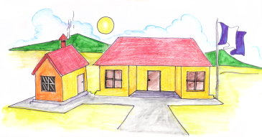
PASO 4: Asamblea General para la presentación y validación de las Normas de Convivencia y medidas correctivas con la comunidad educativa.
Se presenta las normas de convivencia y medidas correctivas, en una reunión donde participan los representantes de la comunidad educativa (docentes, estudiantes, padres de familia, etc.), para que así en consenso lleguen a definir cuáles serán las normas de convivencia de la IE.
De ninguna manera podrá ser obviada la participación de las y los estudiantes en la elaboración y validación del documento.
Su participación y el contenido del documento debe embarcarse en los derechos humanos garantizados por la Convención sobre los Derechos del Niño.

Slide 26
PASO 5: Aprobación de las Normas de Convivencia de la institución educativa y su inclusión en el Reglamento Interno, mediante Resolución Directoral
EL DIRECTOR O DIRECTORA:
a. Convoca al Comité de Tutoría y Orientación Educativa para encargarle la elaboración, validación y posterior difusión de las Normas de Convivencia de la IE.
b. Determina si las Normas de Convivencia se elaboran con la participación de la totalidad de integrantes de la comunidad educativa o de sus representantes. En caso participaran solo los representantes, se elabora un documento base para que sea puesto en consulta.
c. Después de haber consultado con el CONEI, aprueba las Normas de Convivencia de la institución educativa y su inclusión en el Reglamento Interno, mediante Resolución Directoral.
El director autoriza con Resolución Directoral la publicación de Normas de Convivencia de la IE y su inclusión en el Reglamento Interno después de haberlas revisado con el CONEI.
Notes:
Pueden encontrar otros ejemplos en los Lineamientos – Anexo 01 – Pág. 38-39

Slide 27
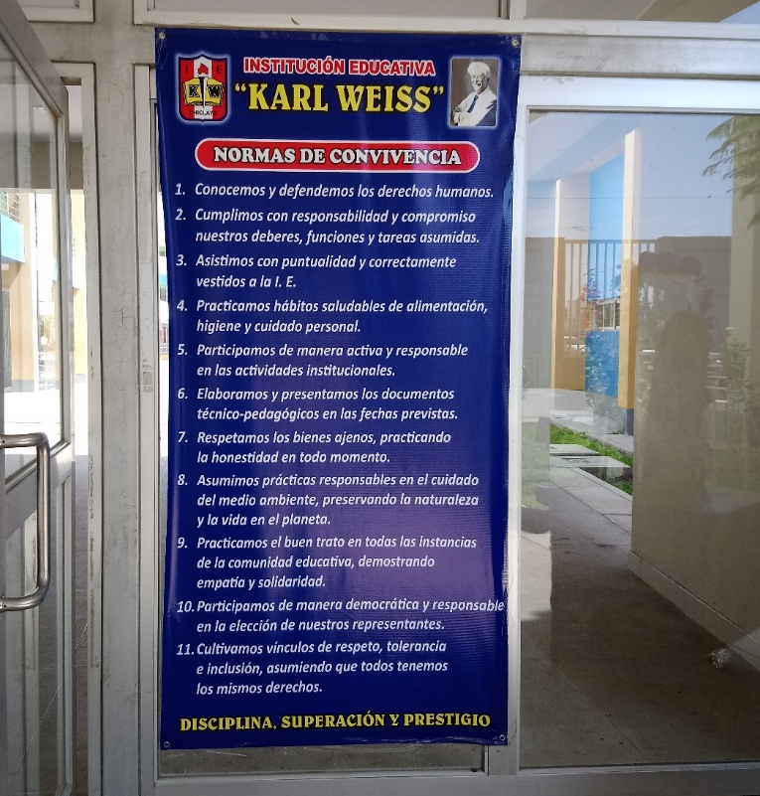
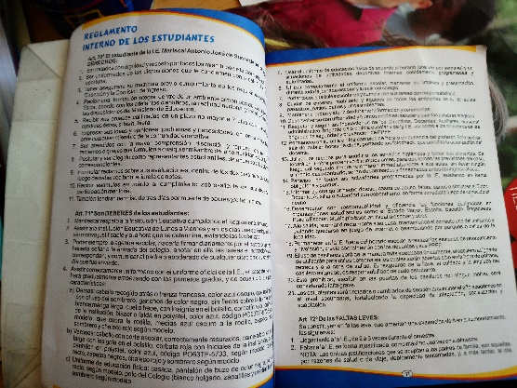
PASO 6: Difusión de las nuevas Normas de convivencia con medidas correctivas.
El director junto con el Comité TOE, debe de presentar a toda la comunidad educativa las normas de convivencia finalmente consensuadas, así como los comportamientos esperados por cada norma y contexto (matriz)
La presentación de las normas es solo el comienzo, pues la difusión debe ser permanente y en un lugar accesible para todos los integrantes de la comunidad educativa.

Slide 28
Todos los pasos propuestos corresponden al inicio de la Gestión de la Convivencia Escolar.
Es importante mantener el compromiso en ello y seguir trabajando con la comunidad educativa para el logro de una convivencia armónica y democrática.
Notes:
Si se considera conveniente y existe interés de los directivos, se puede presentar el PASO ADICIONAL sobre la adquisición de las normas de convivencia.
El cual se encuentra detallado el Manual del Facilitador y Participante – Unidad III – Anexo 01.

Slide 29
NUESTRO COMPROMISO
Ahora que conocemos las normas y la importancia de que estén enmarcadas en los Lineamientos para la gestión de la convivencia escolar, ¡nos pondremos manos a la obra!
Vamos a elaborar un “Plan de elaboración de las normas de convivencia 2019” en base a un formato que será entregado por el ECEU. En este formato deben contemplar las principales actividades, plazos y responsables por cada paso de elaboración de las normas de convivencia para el 2019.
Dicho plan deberá ser socializado durante la visita para recibir la asistencia técnica del especialista de convivencia.

